Slide 1
Муниципальное дошкольное образовательное автономное учреждение «Центр развития ребенка – детский сад № 104 «Золотая рыбка» . Орска
Образовательный проект
«Интерактивная игротека:
Школа будущего первоклассника»
Подготовила: Портнова Елена Александровна,
старший воспитатель ВКК

Slide 2
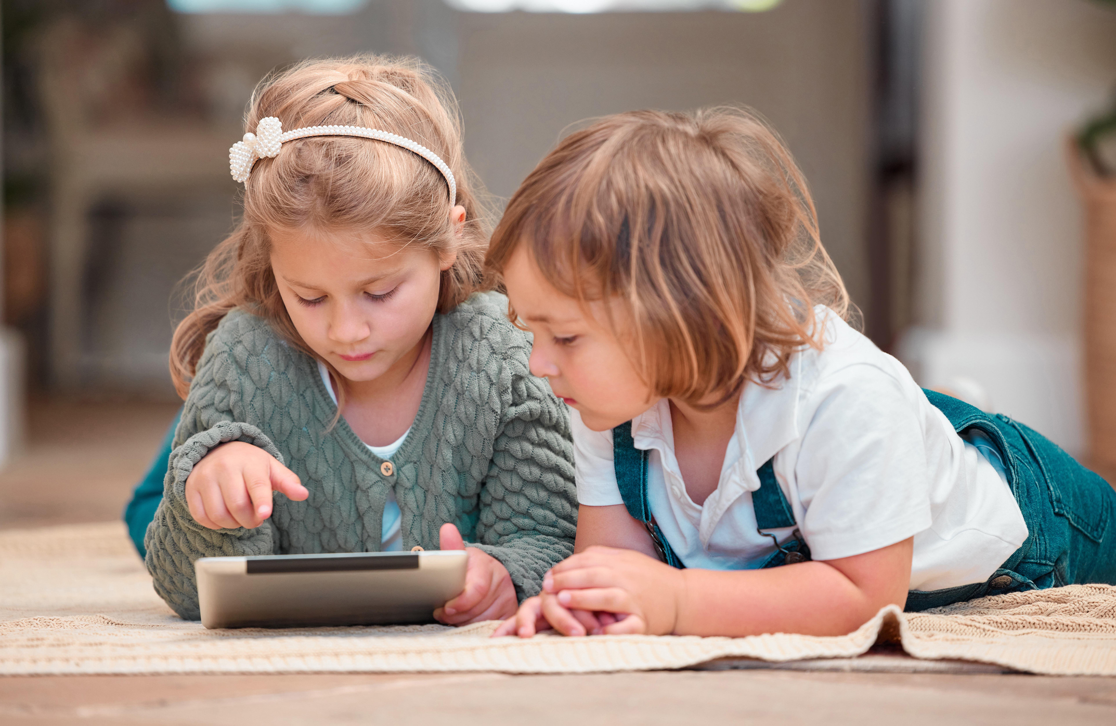

Slide 3


Slide 4



Slide 5
РЕБЕНОК
РОДИТЕЛЬ
ДОУ

Slide 6
Приоритетный проект «Современная цифровая образовательная среда в Российской Федерации».
«Современный мир всё больше становится цифровым. А это означает, что и процесс образования должен также быть цифровым, соответствовать реалиям современного и будущего мира. Цифровой мир позволяет выстраивать индивидуальную образовательную траекторию», отметил директор Департамента государственной политики в сфере высшего образования Минобрнауки России А.Б. Соболев на прессконференции, посвящённой первым результатам вышеобозначенного приоритетного проекта, в декабре 2017 года в г. Москве.

Slide 7
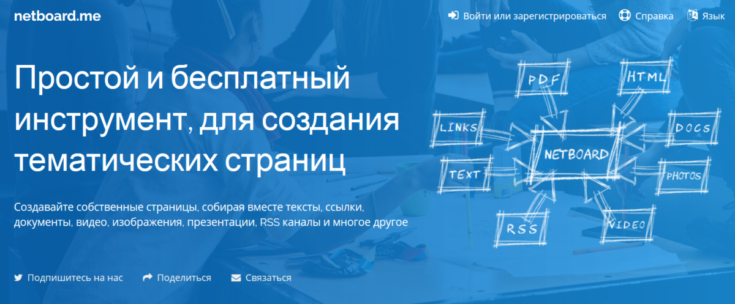

Slide 8

Банк электронных пособий,
игр и материалов

Slide 9
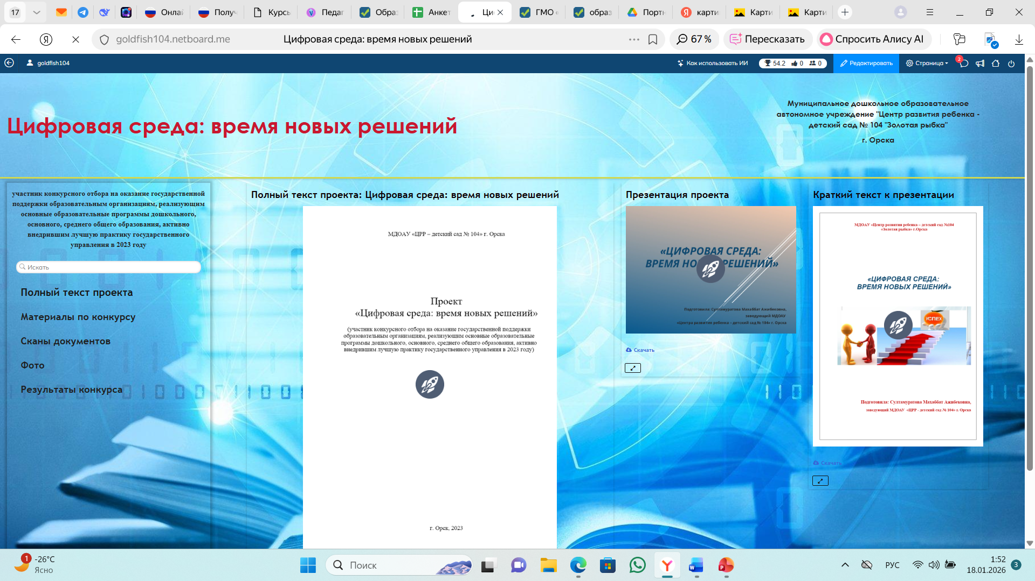

Slide 10
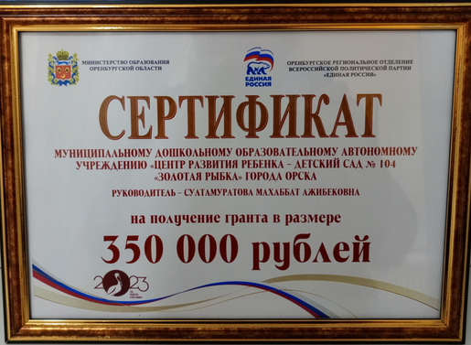
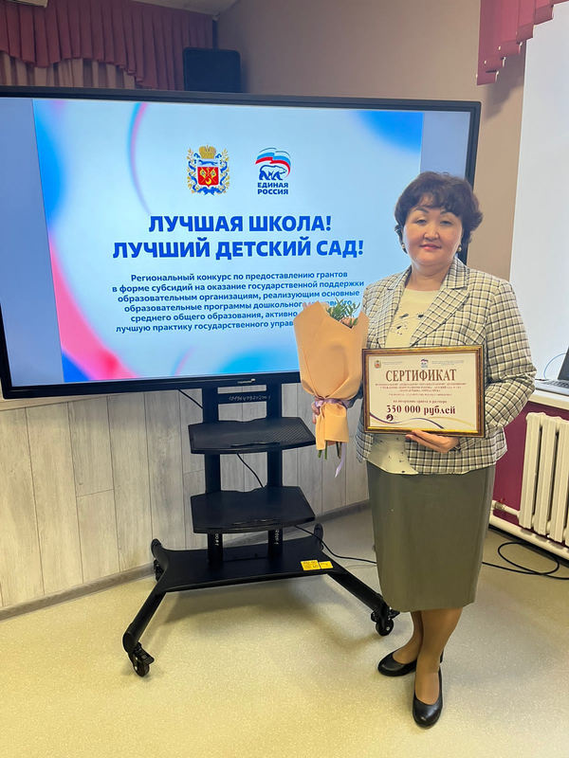
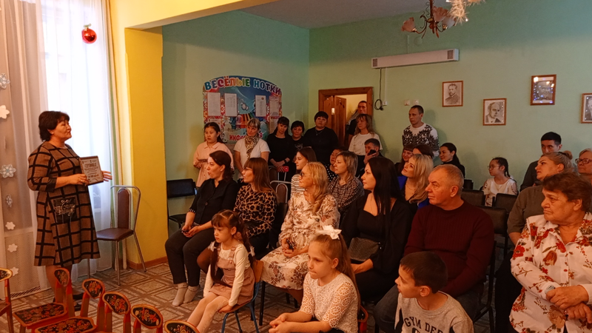

Slide 11
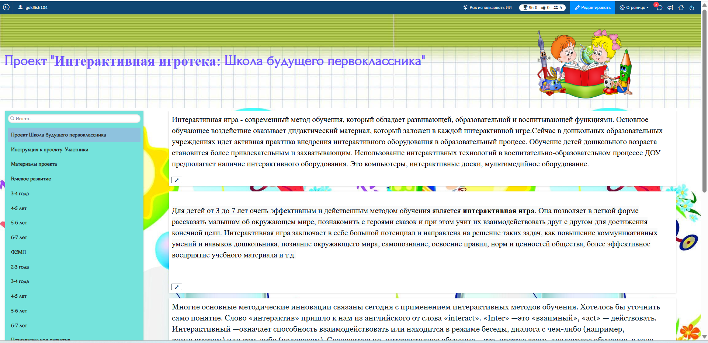

Slide 12
Вот что для нас «Интерактивная игротека» — это прежде всего СООБЩЕСТВО.
Сообщество, где:
• Педагог из исполнителя программы становится её соавтором и разработчиком.
• Ребёнок из пассивного слушателя становится активным исследователем, который учится с радостью и азартом.
• Родитель из стороннего наблюдателя превращается в осознанного партнёра, который понимает цели, видит прогресс и знает, как помочь.

Slide 13
Наши скромные, но важные результаты:
• Более 30 авторских интерактивных игр, созданных силами нашей команды.
• Сообщество педагогов-единомышленников, которые регулярно пополняют копилку.
• Повысился рост вовлечённости родителей — они стали чаще интересоваться не бытовыми вопросами, а именно образовательным процессом.
• И главное — искренняя увлечённость детей. Для них играть на нашей платформе — это награда, это интересно, это «как у взрослых».

Slide 14
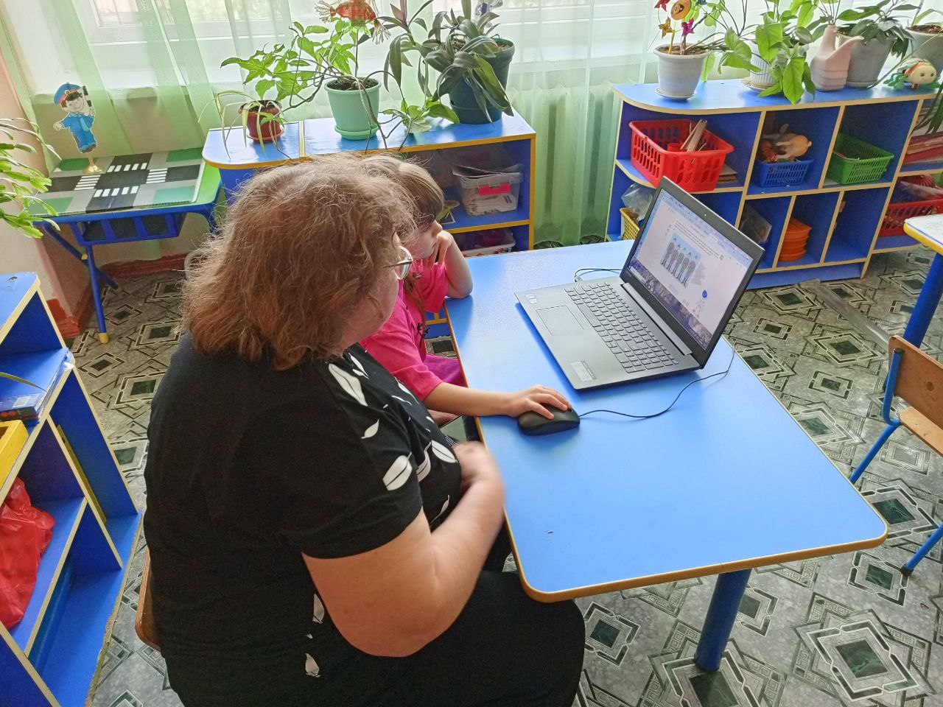
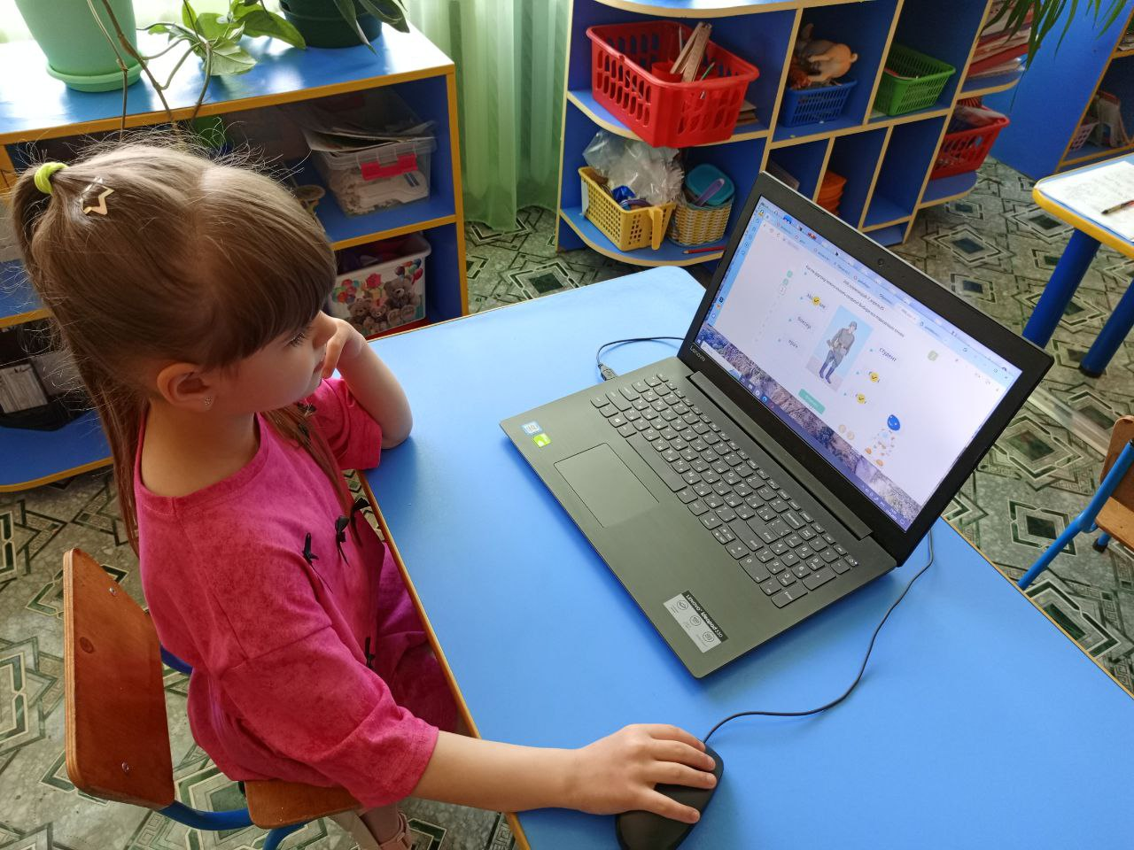

Slide 15
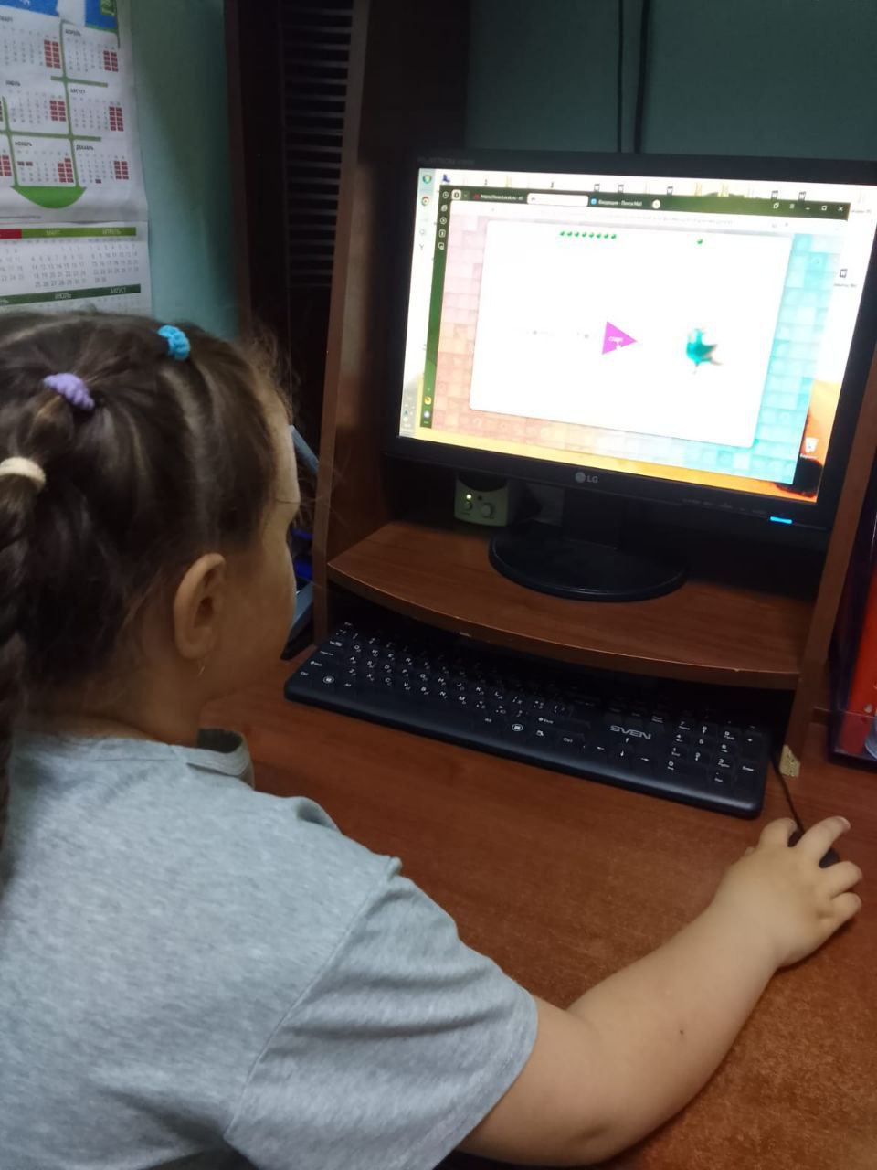
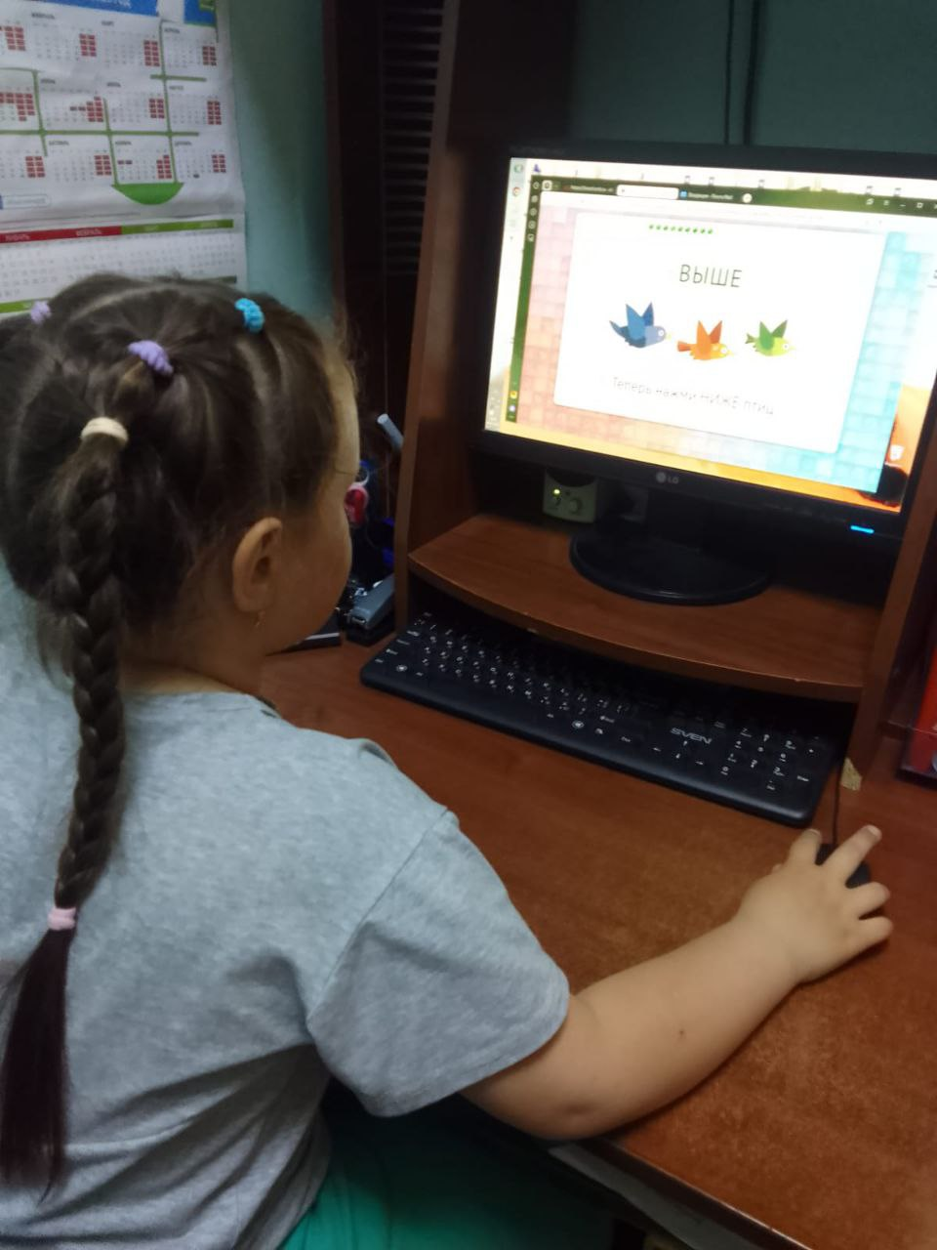

Slide 16
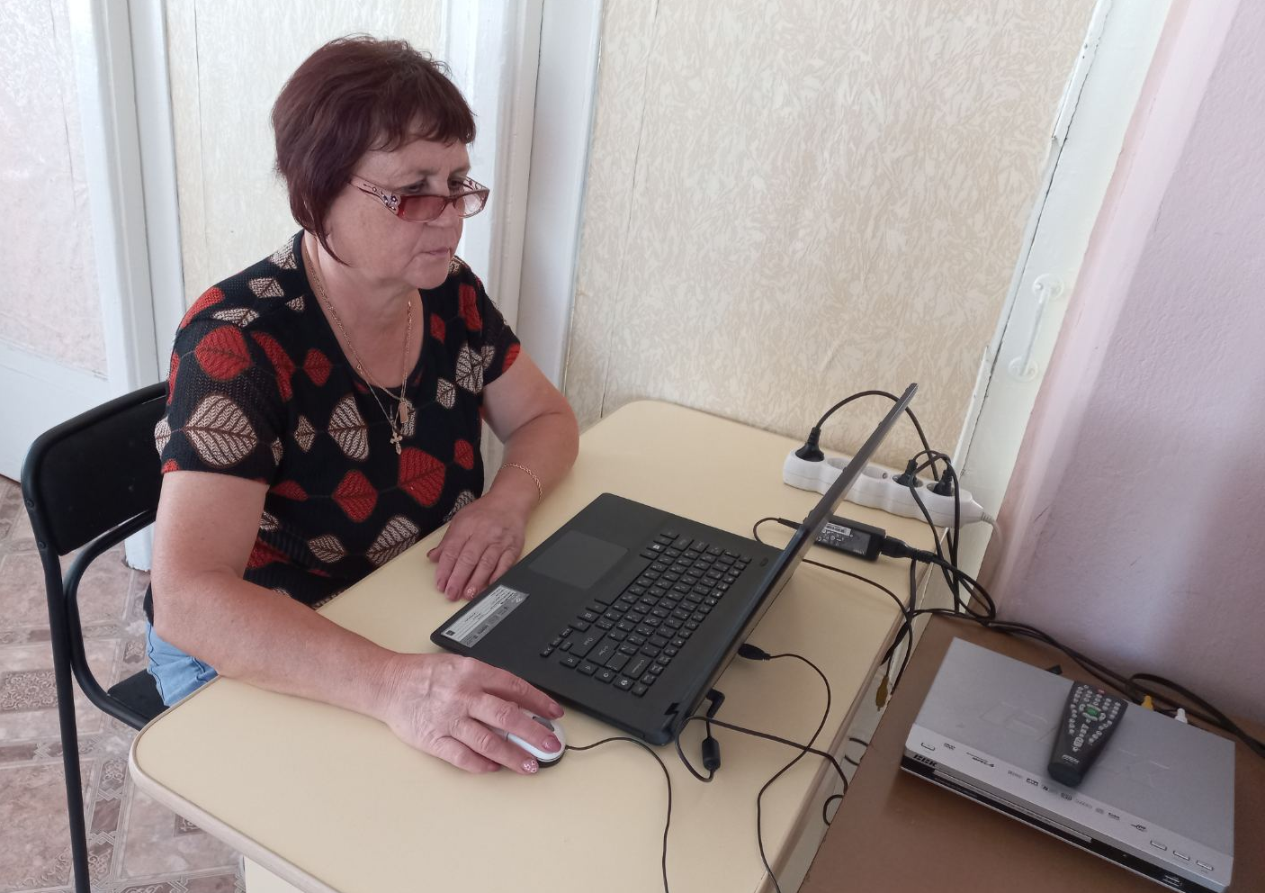
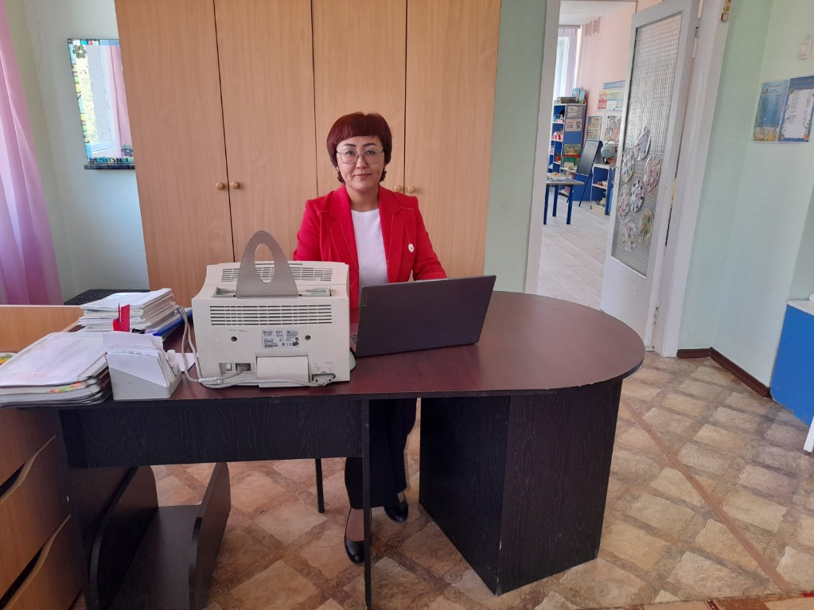
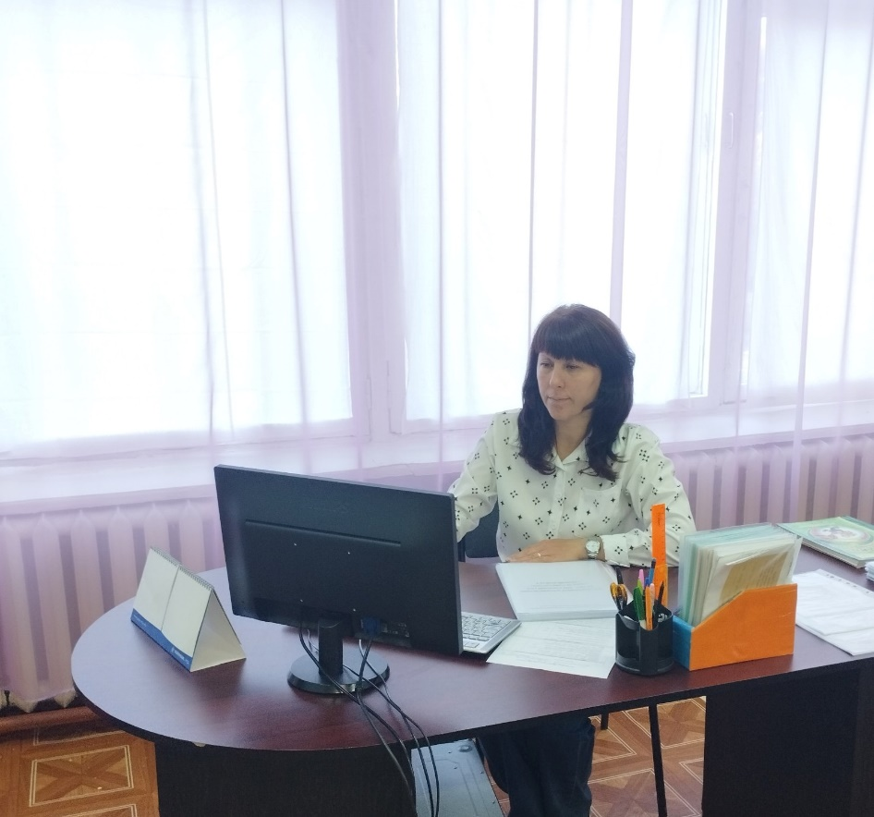
Рекомендации по формированию инфраструктуры дошкольных образовательных организаций и комплектац3ии учебно-методических материалов в целях реализации образовательных программ дошкольного образования
п. 1.4.7.2.1. Компьютер педагога с периферией /ноутбук, многофункциональное устройство /принтер

Slide 17
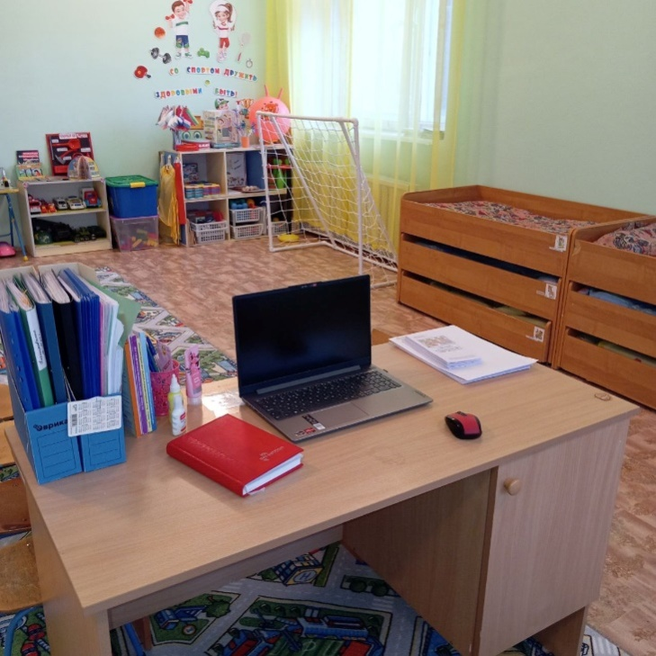
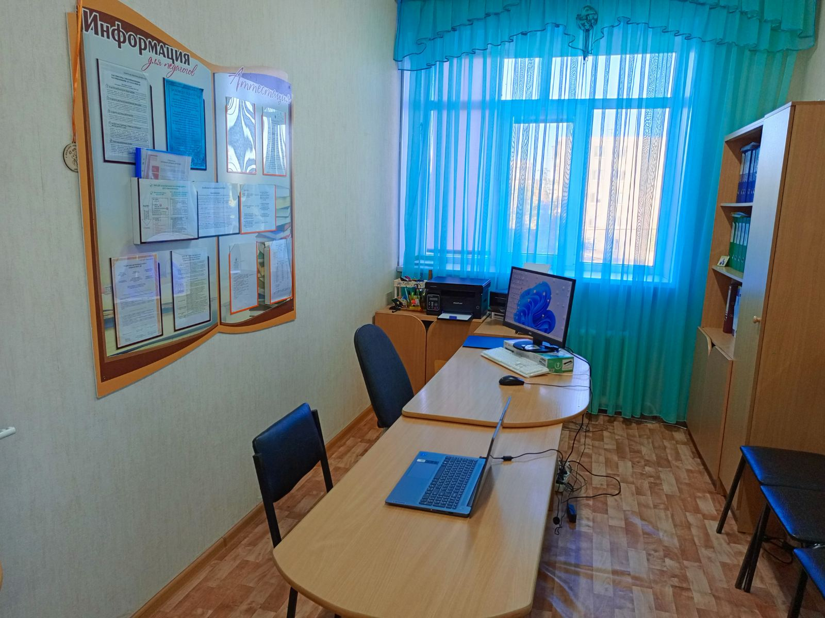
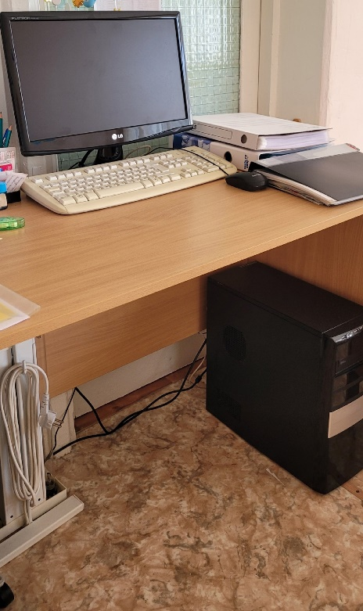
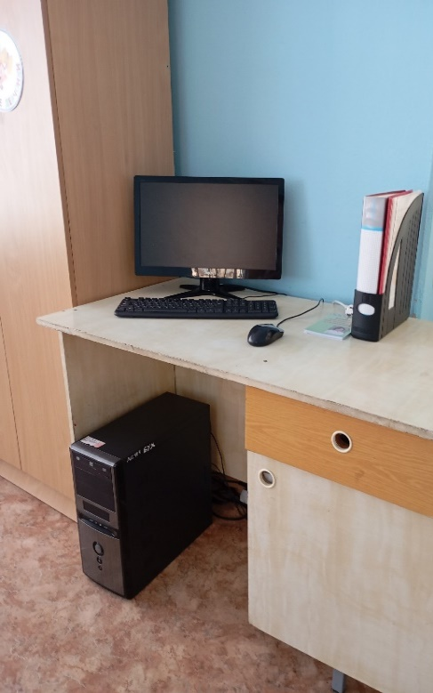

Slide 18
Почему мы пришли именно на этот конкурс?

Slide 19
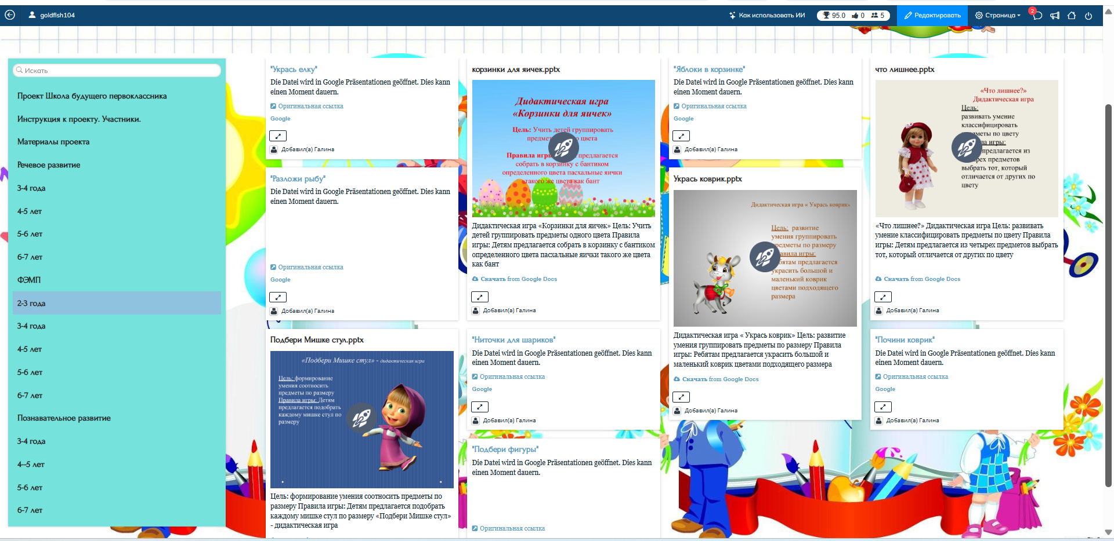

Slide 20
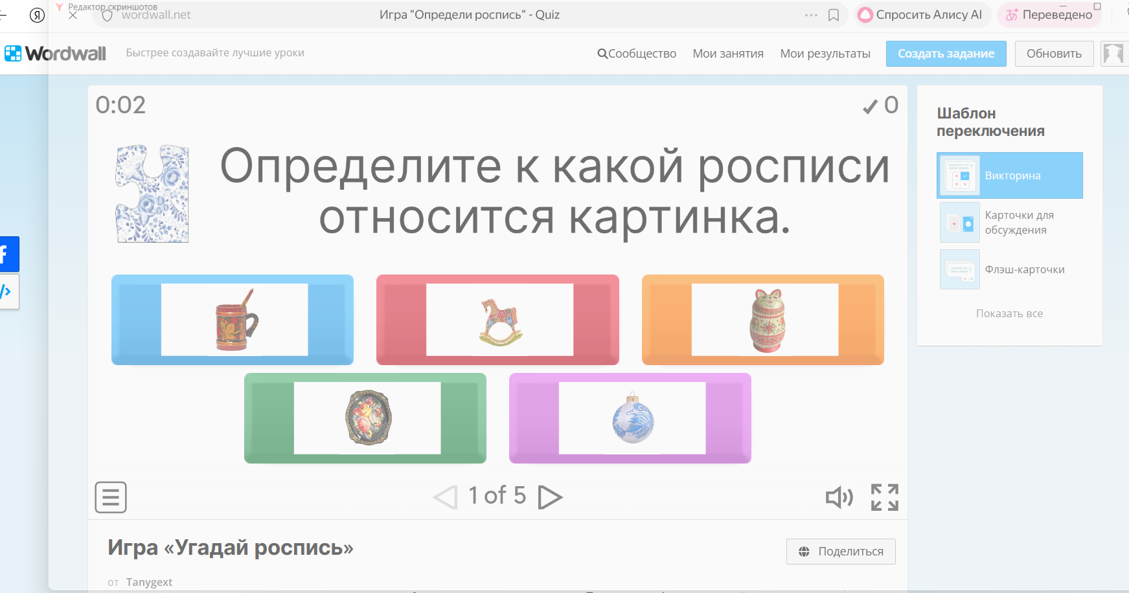

Slide 21
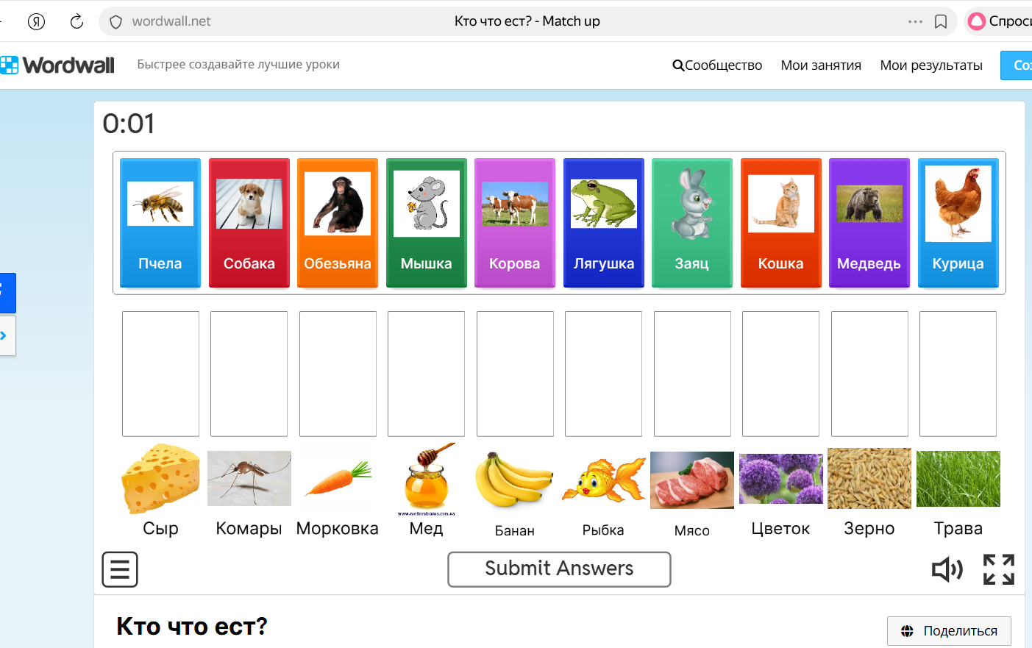

Slide 22
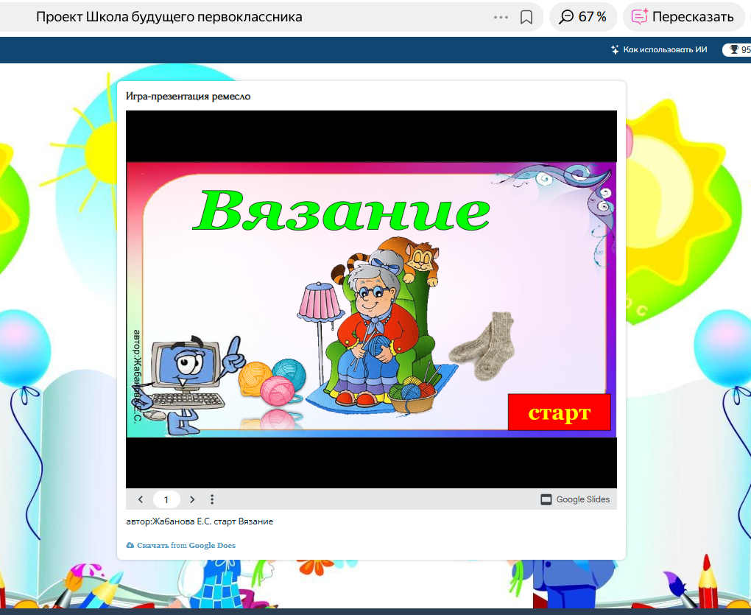

Slide 23
Наш ресурс – это:
Процесс совместного творчества, доверия и постоянного развития.

Slide 24
Мы мечтаем:
Чтобы наш ресурс стал тиражируемым, чтобы в любом, даже самом отдалённом детском саду, педагоги могли создать такое же сообщество — открытое, поддерживающее, творческое.

Slide 25
Мы верим:
Что будущее образования — не в дорогих лицензионных программах, а в руках самих педагогов, детей и родителей, объединённых общей целью.

Slide 26
